Slide 1
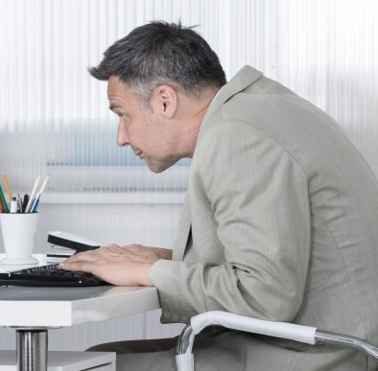

캡스톤 설계 프로젝트
Project Proposal
SWE3028
Group D : 이동우, 원종원, 노현진, 신근호
Notes:
안녕하세요. D조 발표를 맡은 조장 이동우입니다. 발표 시작하겠습니다.

Slide 2
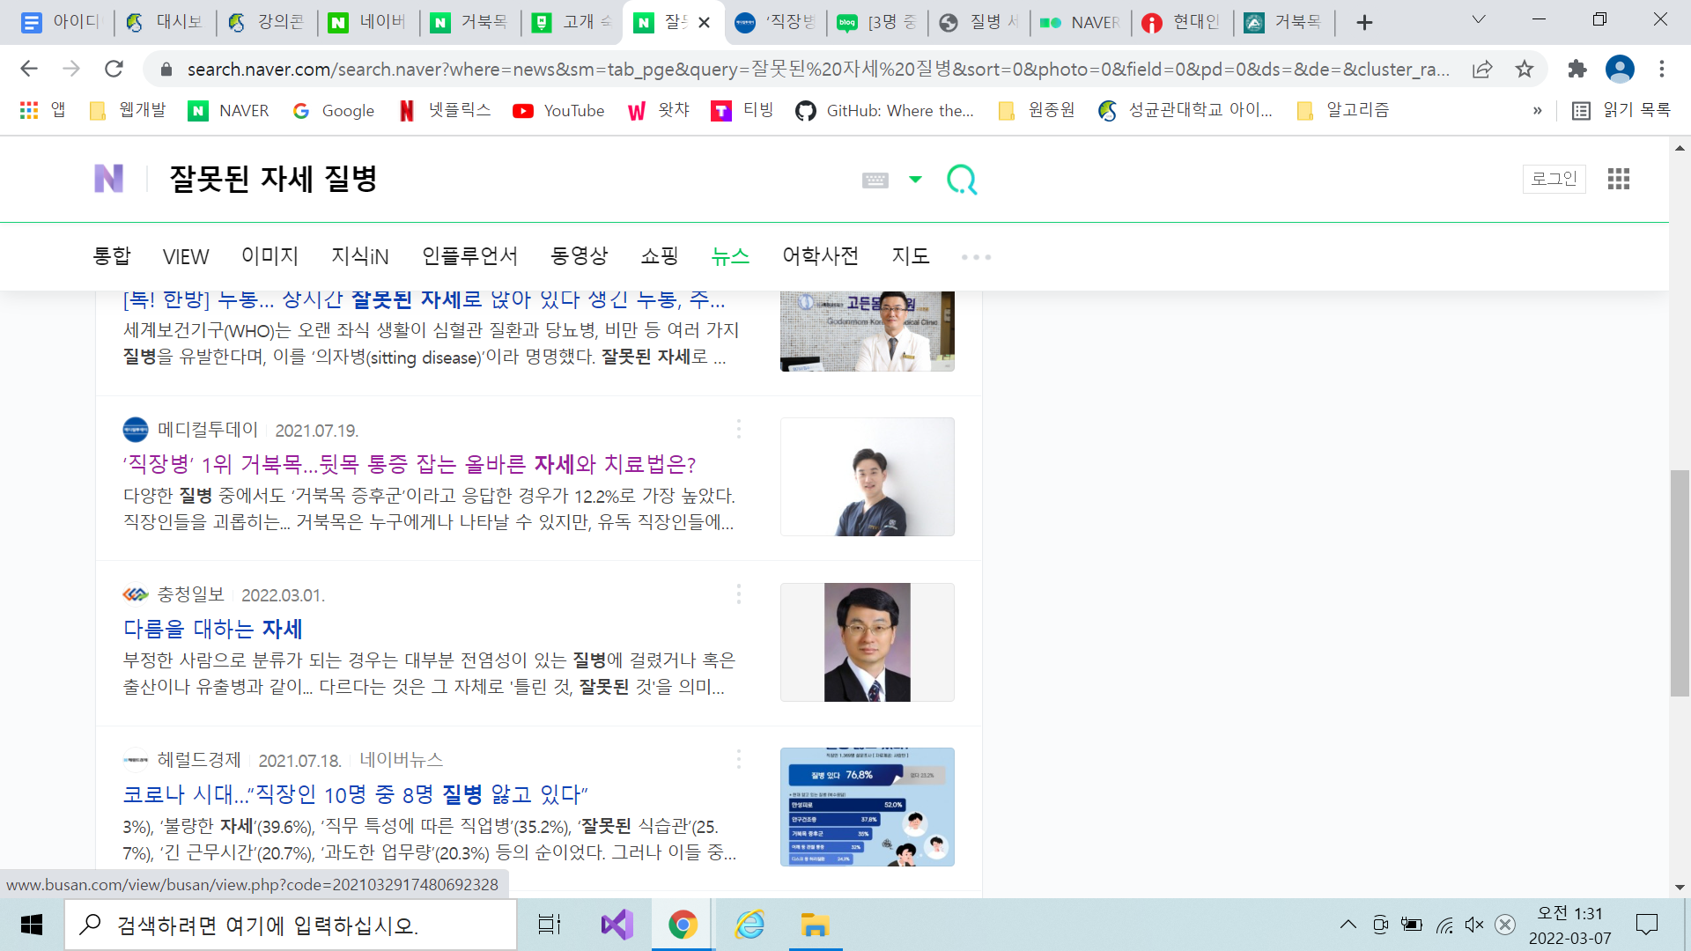
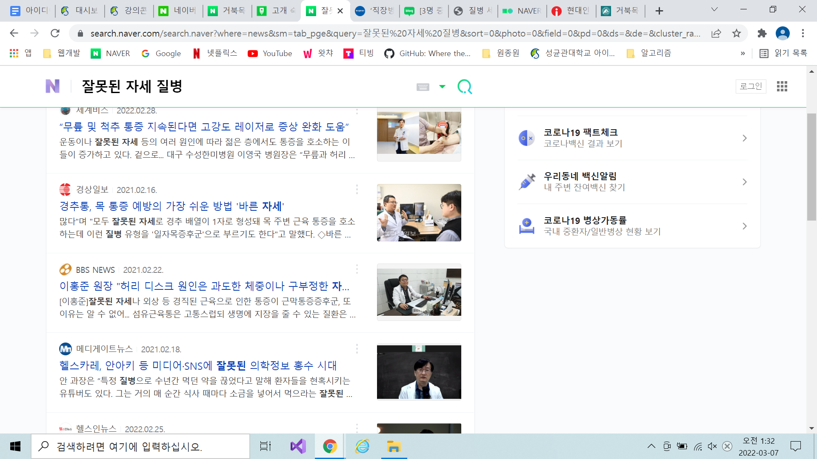
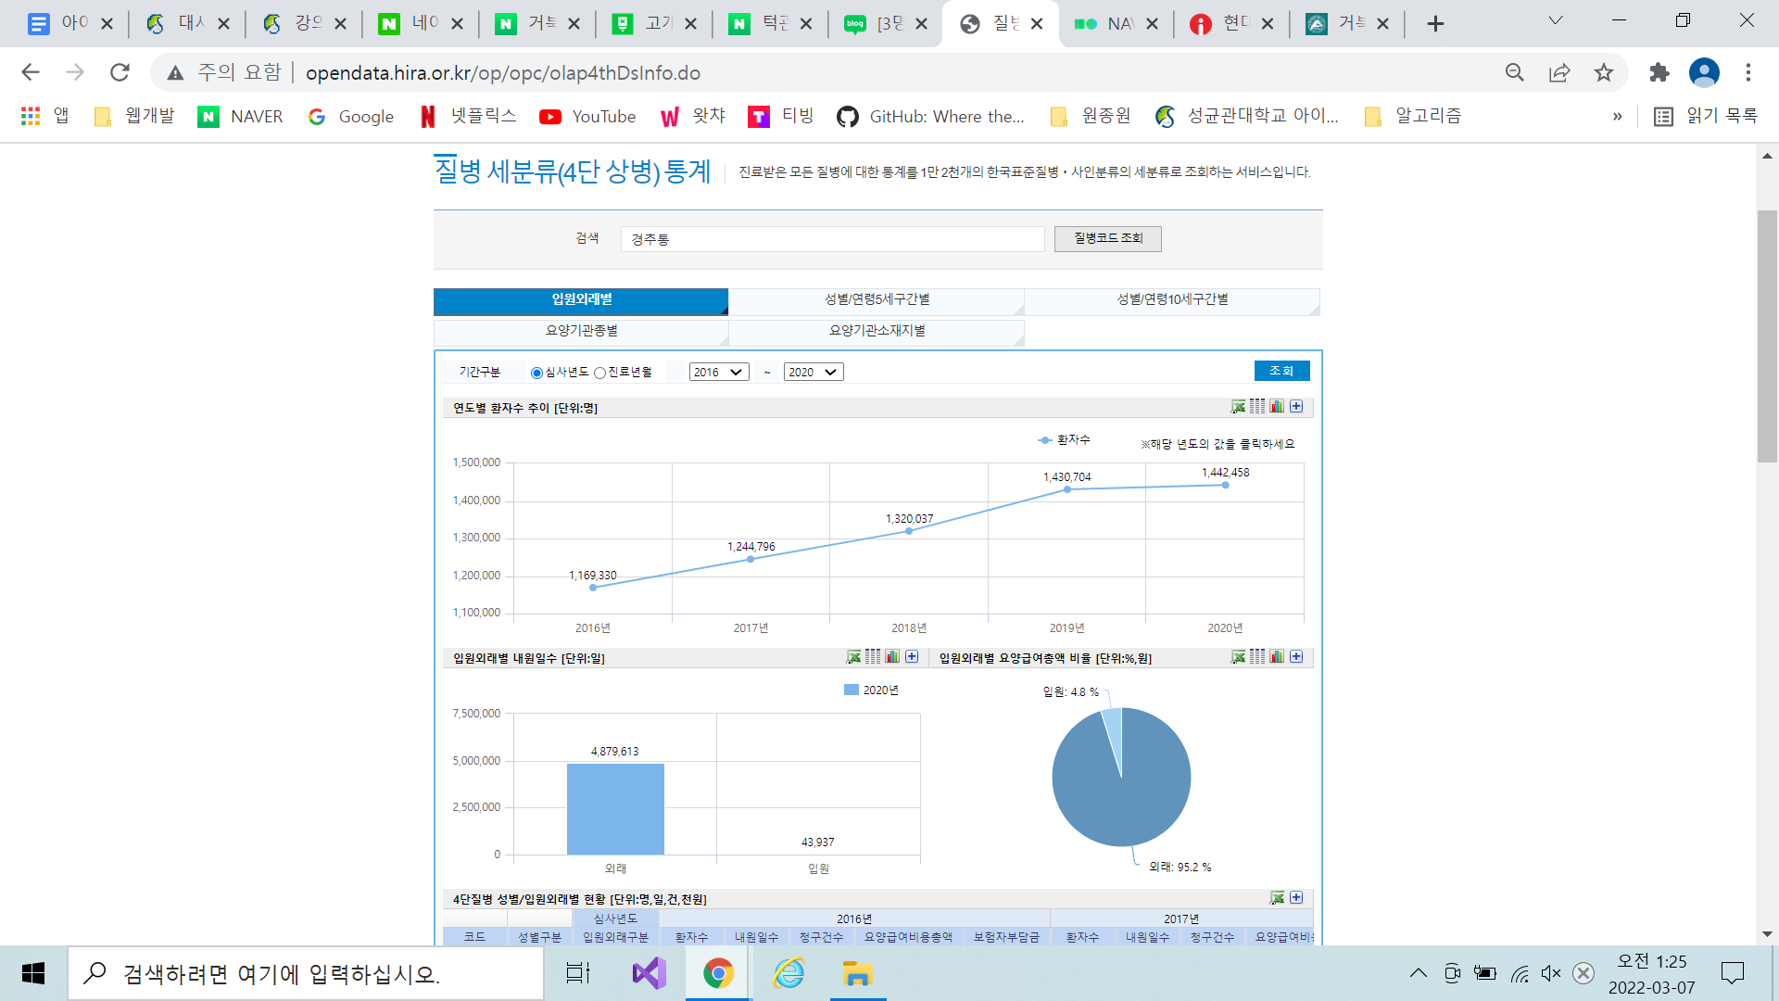
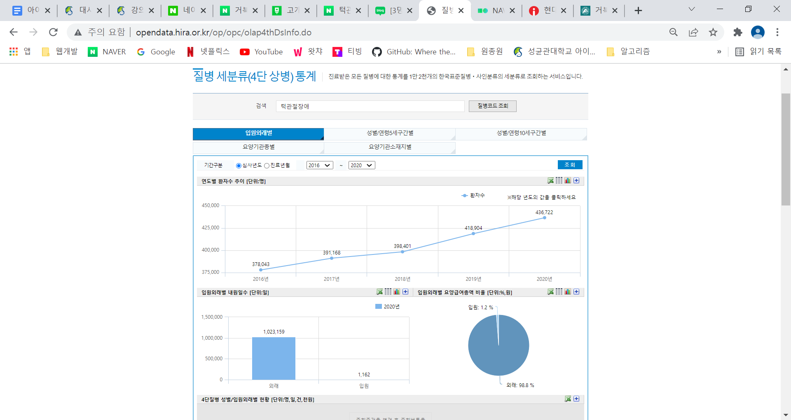
Problem
Patient
건강보험심사평가원
건강보험심사평가원
2016~2020 경추통 환자 수 추이
2016~2020 턱관절장애 환자 수 추이
Notes:
현대인들이 하루 중 앉아있는 시간이 증가함에 따라, 자세불균형이 초래하는 질병의 환자 수가 매년 증가하고 있습니다.
처음에는 일자목증후군이나 가벼운 통증으로 시작된 증상이 심화되어 거북목, 디스크, 척추측만증, 경추통, 턱관절장애, 안면비대칭과 같이 심각한 질병으로 발전하기도 합니다.

Slide 3
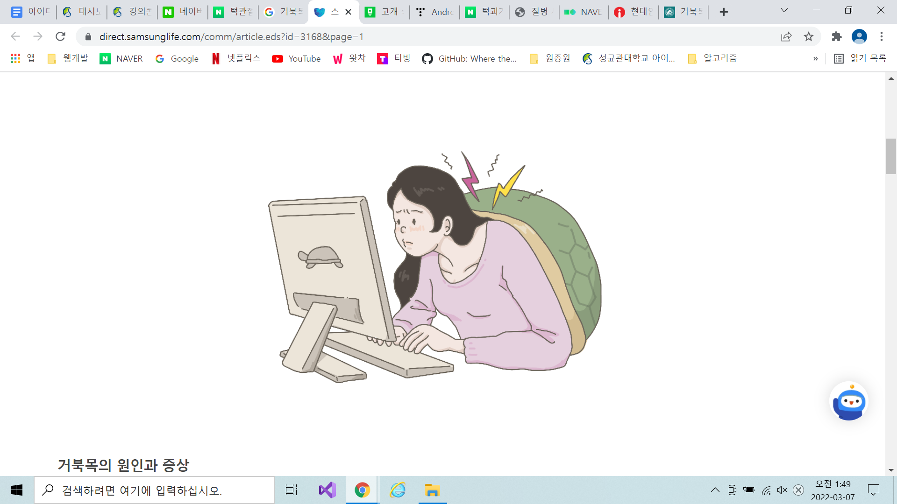

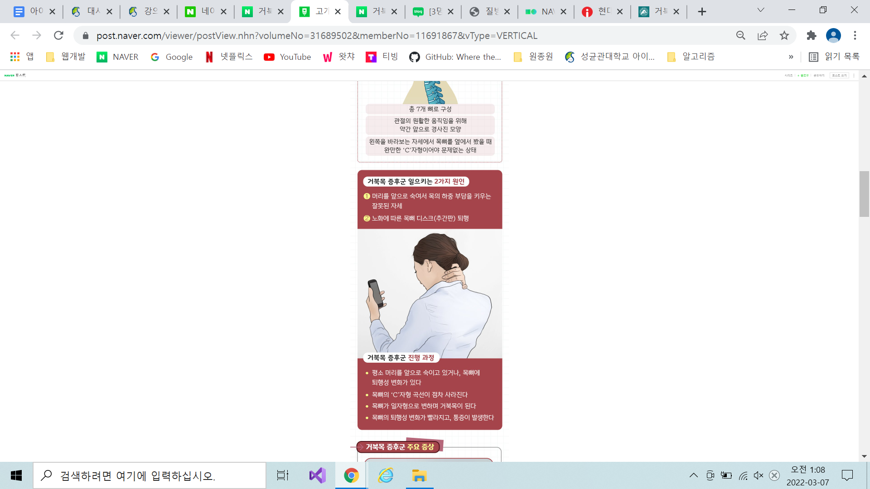
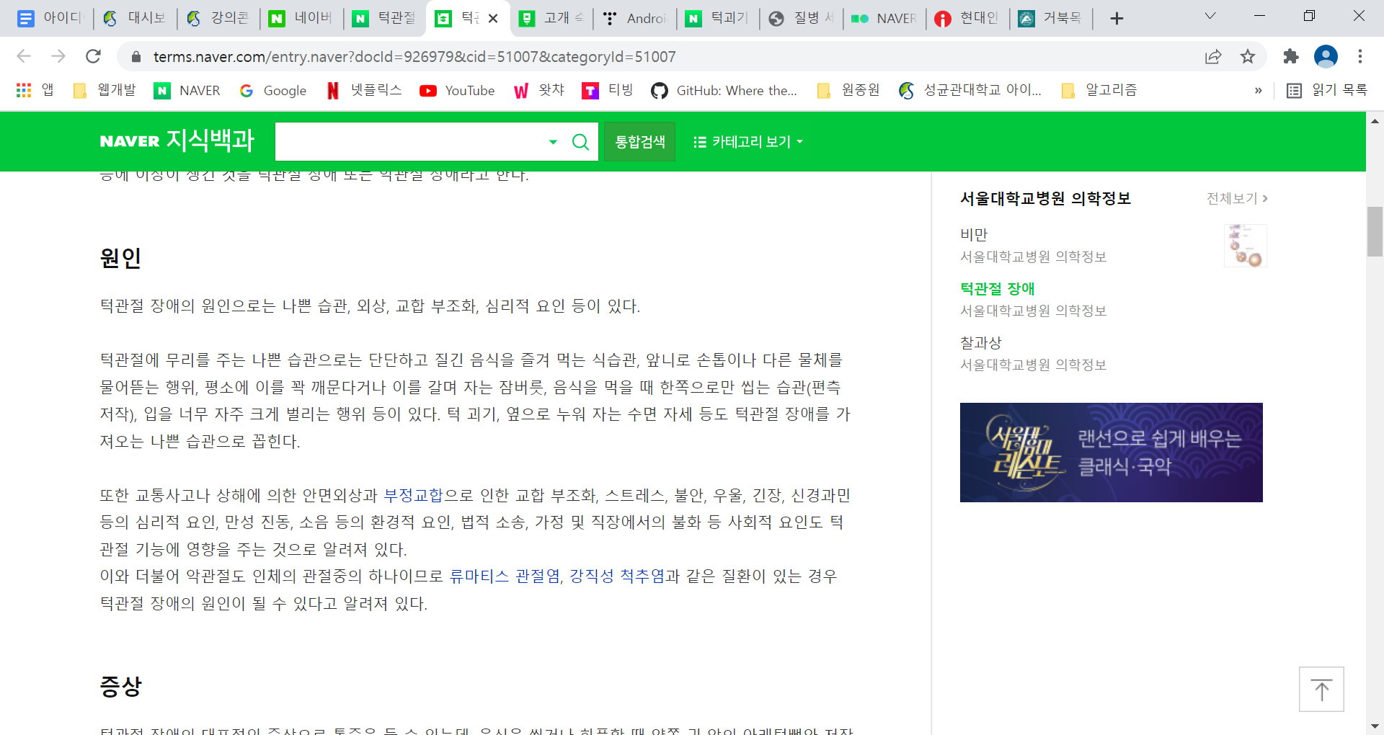
Cause of Problem
Bad Pose
Notes:
특히 척추측만증이나 거북목같이 만성적인 질환을 이미 갖고 있다면 평소 앉아있는 자세를 고치는 것이 가장 근본적인 해결책이 될 것입니다.
그렇지만 장시간 작업에 집중하면서 올바른 자세를 유지하는 것은 쉬운 일이 아닙니다.
따라서 저희는 사용자가 작업에 집중하는 동안 올바른 자세를 유지할 수 있도록 도와주는 방법을 고안하였습니다.

Slide 4
Existing Technology
Pose Estimation
Human pose estimation is the process of determining the pose or activity of a person, both in image as well as in motion, by detecting and localizing the key points in the dissimilarities of several body poses.
Pose estimation can be carried out with the information fetched from camera as well as sensors. An efficient human pose estimation can have the game changing future with numerous applications and advantages.
M. N. Saroja, K. R. Baskaran and P. Priyanka, "Human pose estimation approaches for human activity recognition," 2021 International Conference on Advancements in Electrical, Electronics, Communication, Computing and Automation (ICAECA), 2021, pp. 1-4, doi: 10.1109/ICAECA52838.2021.9675787
Notes:
인간의 ‘자세’와 관련되어 기존에 존재하는 기술 중 ‘포즈 측정’ 기술을 문제 해결에 적용하기로 결정했습니다.
‘포즈 측정’이란 딥러닝을 이용하여 하나의 이미지 혹은 영상 내에서 사람을 탐색하여 사람 별 키 포인트를 반환해내는 기술입니다.
카메라 또는 센서를 이용하여 얻은 정보를 이용한다는 점에서 스마트폰을 이용하여 실생활에서 다양한 분야에 유용하게 활용될 수 있는 기술입니다.

Slide 5
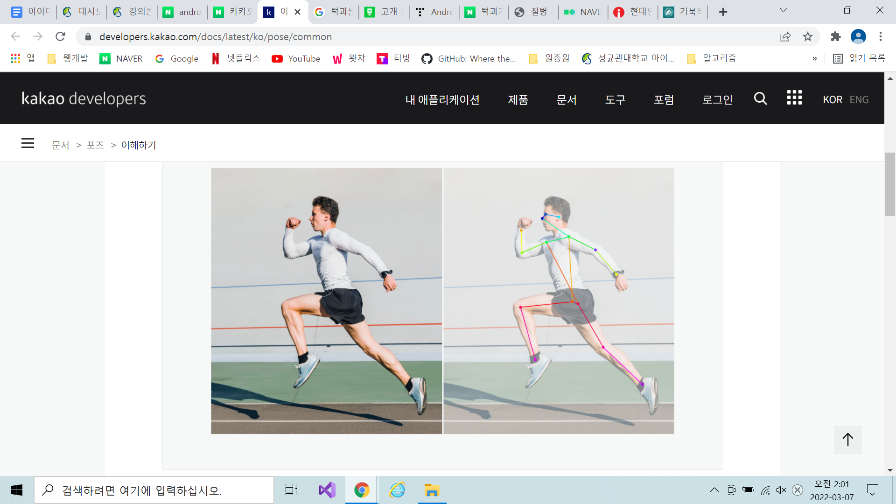
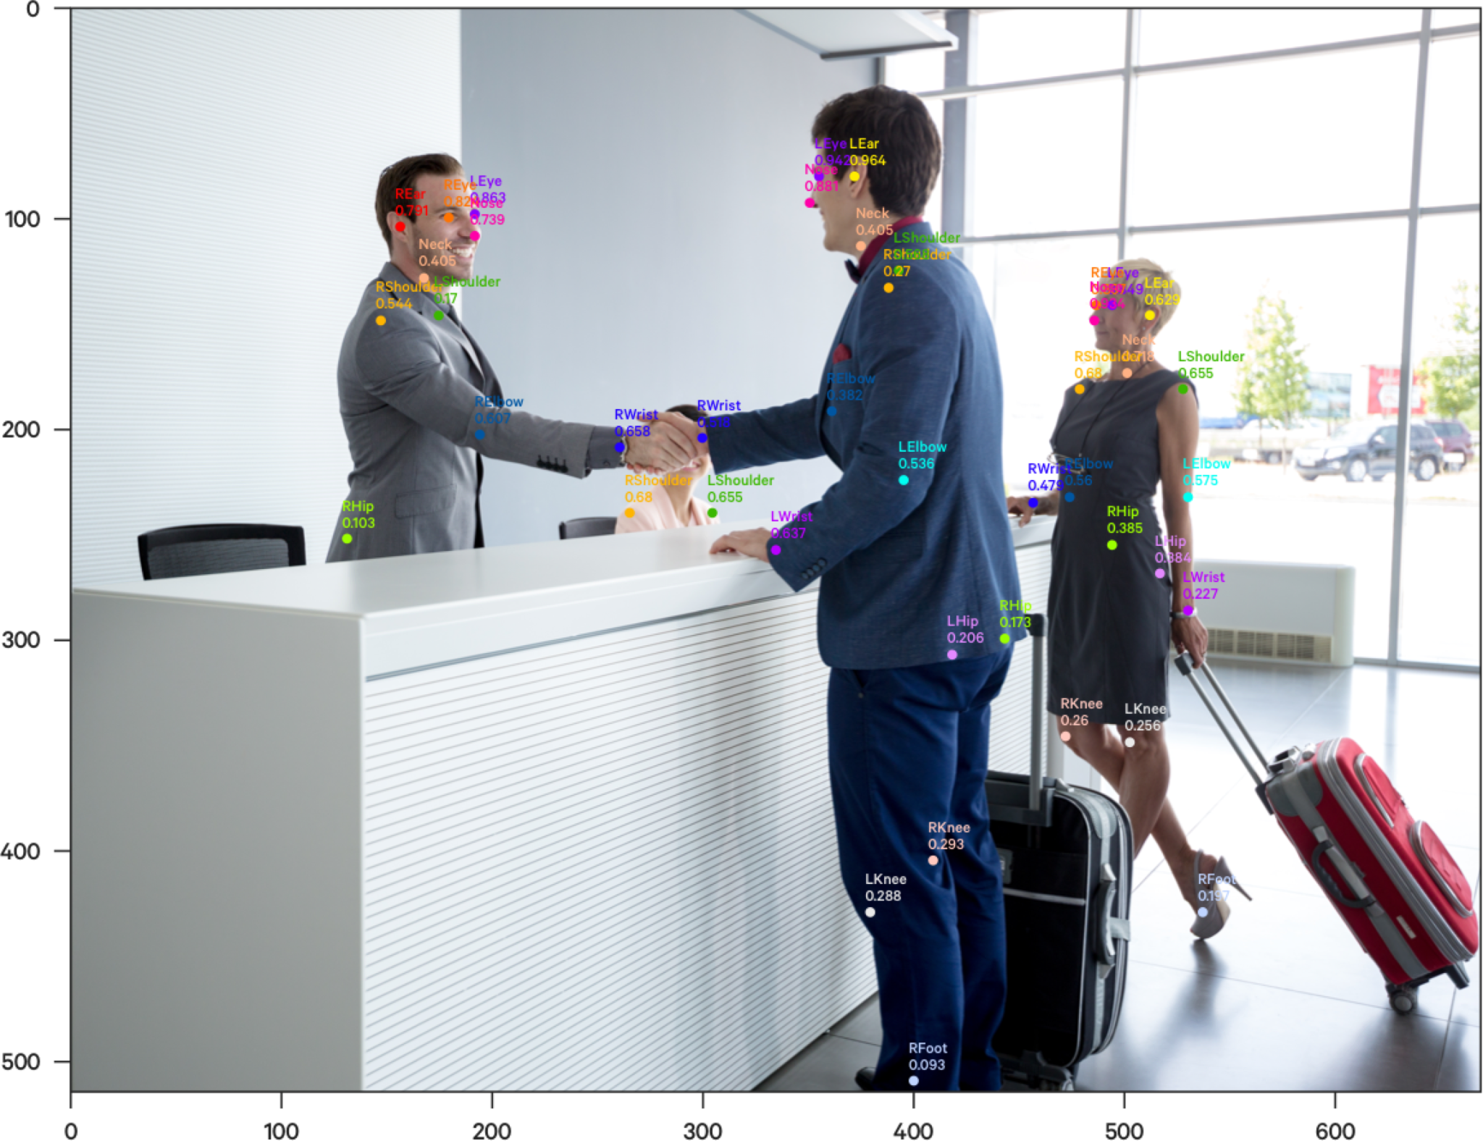
Existing Technology
Pose Estimation
Key Point 추출
(눈,어깨,무릎 등)
이미지 및 영상 분석

Slide 6
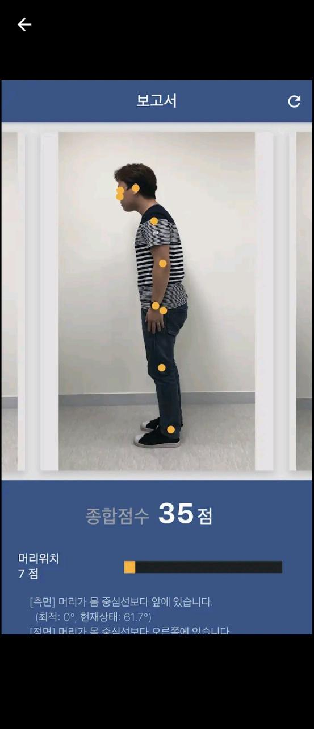
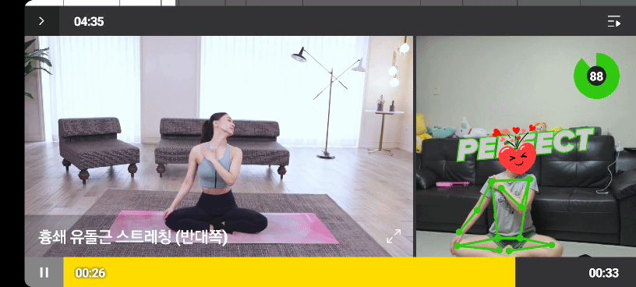
Practical Use of Existing Technology
Exercising
Static Analysis
스마트홈트(Kakao Pose API 활용)
자세분석앱-삐딱
Notes:
이미 상용되고 있는 어플들은 왼쪽의 ‘스마트홈트’ 처럼 사용자가 올바른 운동 자세를 취할 수 있게 도와주거나
오른쪽의 ‘삐딱’처럼 하나의 정적인 이미지를 분석하여 자세를 평가해주는 기능에 그치고 있습니다.

Slide 7
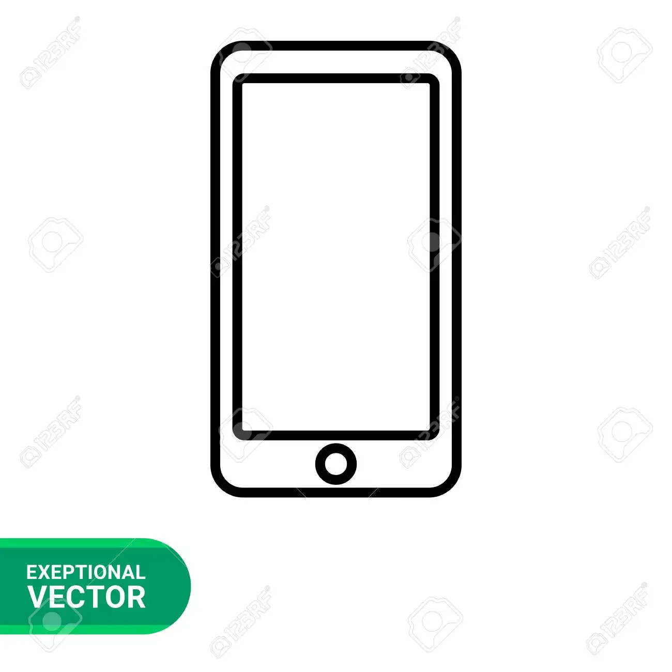
Real-Time Pose Correction Application
Initial Setting
정자세로 3초 이상 유지 해주시기 바랍니다.
Notes:
저희가 개발하고자 하는 어플 ‘꼿꼿’은 앉아있는 사용자의 자세를 지속적으로 모니터링하여 잘못된 자세를 취하는 것을 막아준다는 차별점이 있습니다.
자세한 작동방식은 다음과 같습니다.
먼저 사용자가 동작기록을 시작하게 되면 어플이 음성으로 사용자에게 정자세를 유지하기를 요청합니다.
요청을 만족했다고 판단이 되면 어플은 실제 동작을 하게 됩니다.

Slide 8
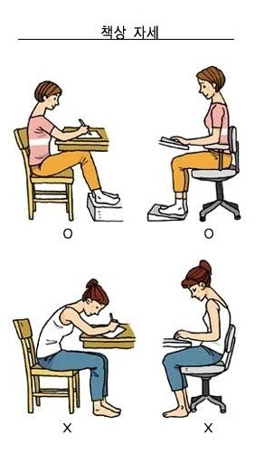
Real-Time Pose Correction Application
Score & Alarm
Score:87
Score:35
Score:93
Score:44
Notes:
어플은 실시간으로 사용자의 자세를 판별하며 실시간 점수를 제공하고
점수가 기준값 이하가 되어 정자세가 아니라고 판단되면
알람 혹은 음성을 통해 사용자에게 자세를 교정할 필요가 있다는 것을 알려줍니다.(엔터)

Slide 9
Real-Time Pose Correction Application
Report
총 작동시간: 00시간00분
평균 점수: 00점
점수가 가장 좋았던 구간:
00:00분~00:00분
점수가 가장 나빴던 구간:
00:00분~00:00분
가장 많이 기록된 안 좋은 자세:
상체가 앞으로 쏠려있음.
Notes:
최종적으로 사용자가 어플동작을 중단하게 되면
어플은 작동시간동안의 자세에 대한 타임라인과 분석을 다음과 같이 제공합니다.(다음)

Slide 10
Pose Correction Algorithm
Notes:
자세의 좋고 나쁨을 판단하는 기준을 정하기 위해 여러 논문을 찾아보았고 그 중에는 웹캠 상의 얼굴과 상체의 거리를 기준으로 거북목을 판단하거나
CNN을 이용하여 정자세와 그렇지 못한 자세의 점수를 매기는 방법 등이 있었습니다.
하지만 저희는 웹캠대신 핸드폰을 사용하기에 카메라 제어에 있어 이점이 있고 포즈api를 통해 전신의 자세를 알 수 있기에 측면에 핸드폰을 두고 해당 상황에서 각 키포인트들의 위치관계를 통해 (예를 들어 키포인트들의 연결선의 각도) 자세에 대한 점수를 매기고자 생각했습니다.

Slide 11
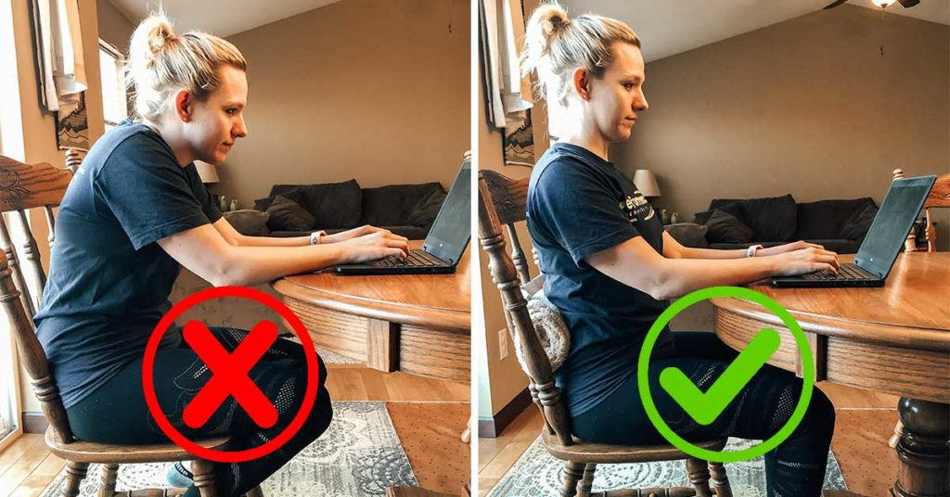
Expectation
Before & After
건강 증진
집중력 저하
집중력 향상
건강 악화
작업의 능률 향상
Notes:
잘못된 자세는 여러 질병을 유발하며 그로 인해 집중력 하락과 같은 문제를 야기할 수 있습니다.
저희의 자세 교정 앱 ‘꼿꼿’은 사용자가 바른 자세를 취할 수 있도록 도와주어 척추측만증, 턱장애와 같은 여러 질병을 예방하고, 그로 인해 사용자의 집중력과 작업의 능률을 향상시키는 데에 큰 도움이 될 것입니다.
어플 중단시에 작동시간동안의 자세에 대한 타임라인과 최종결과분석을 제공하기 때문에, 이를 통해 자신의 실제 집중도와 효율을 분석할 수 있을 것입니다.

Slide 12
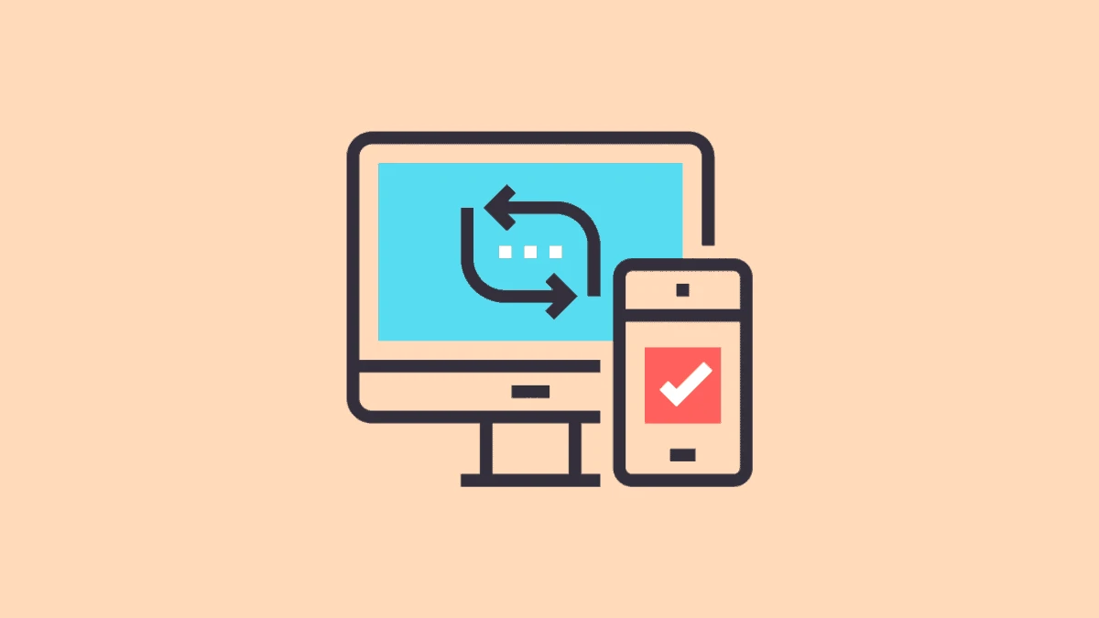
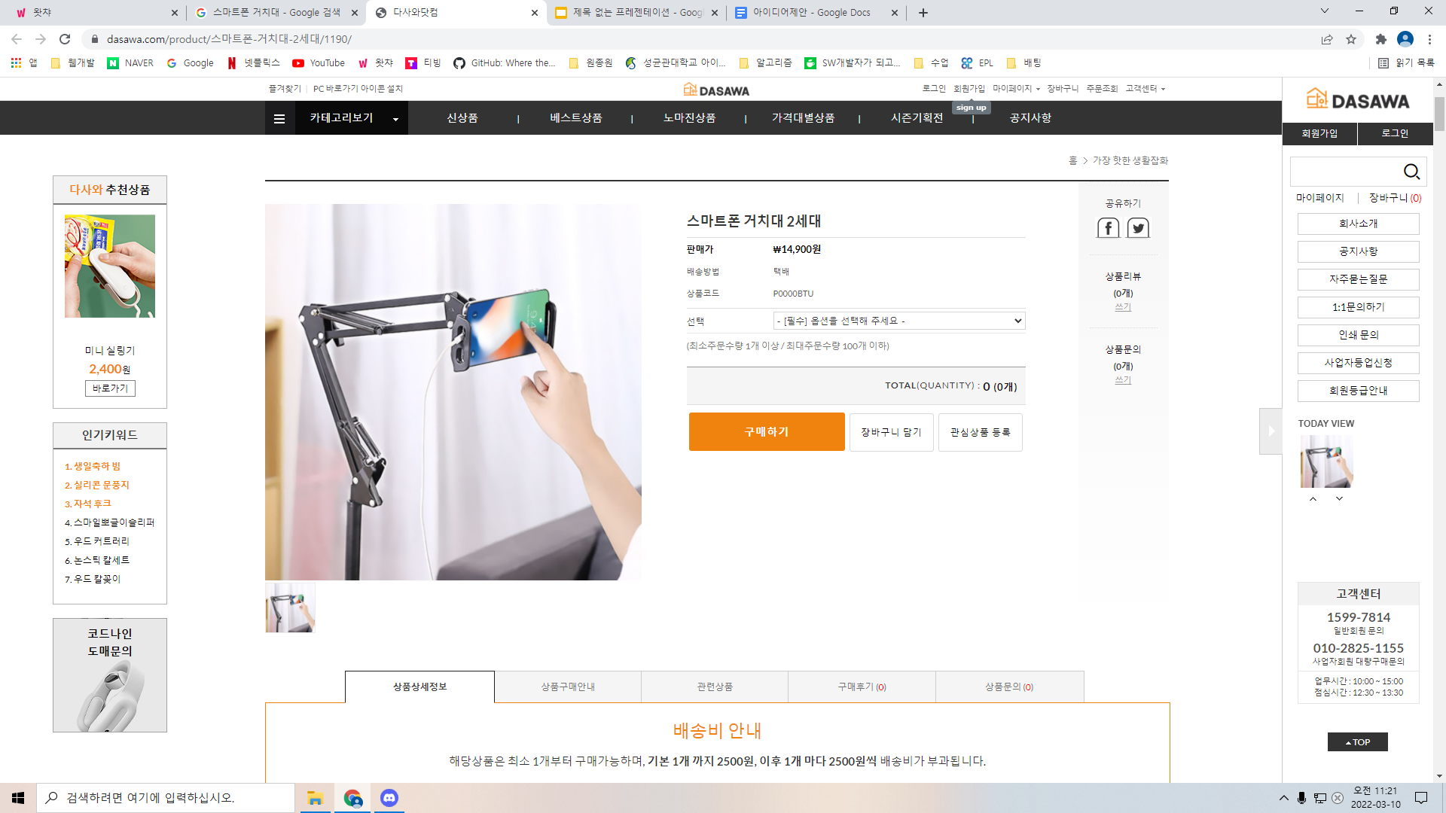
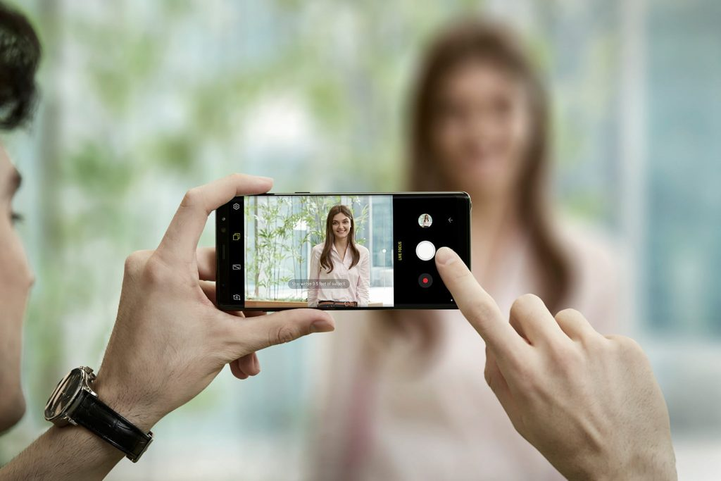
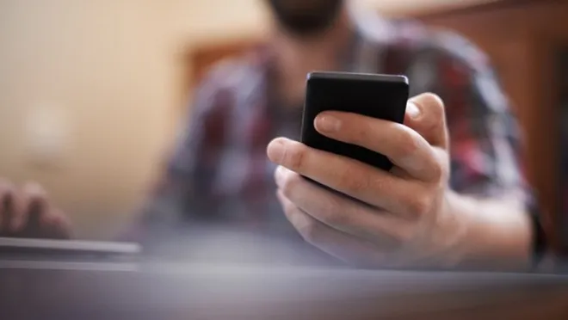

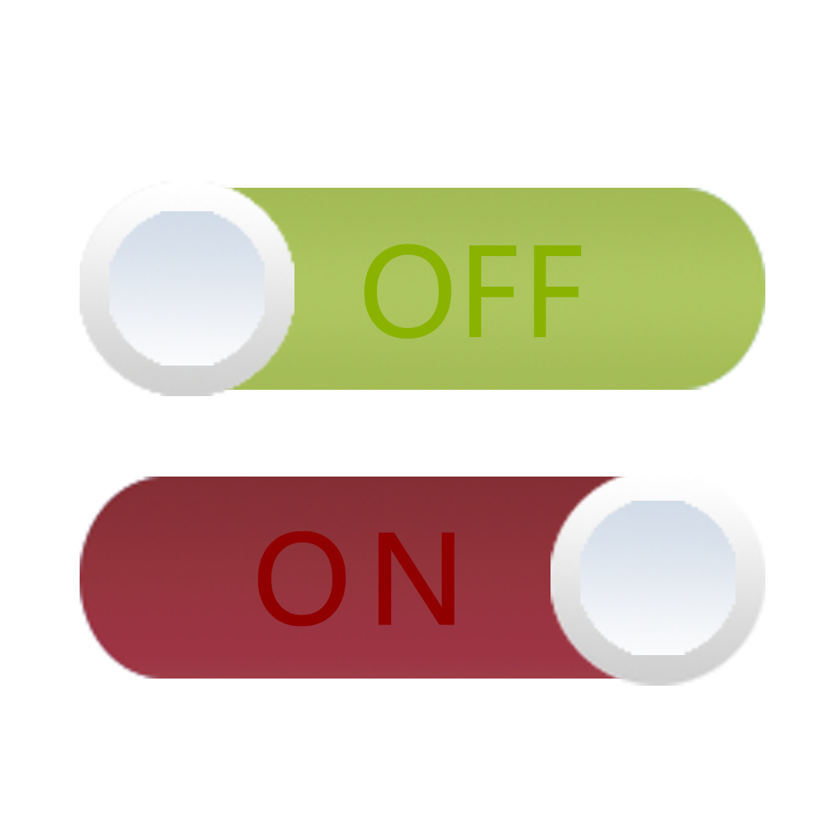
Challenges
컴퓨터와의 연동
촬영 각도 제한
이미지/영상 추출
상황에 따른 자동 on/off 기능
Notes:
지금까지 저희가 세운 앱 개발 계획에서 더 나아가 추가적으로 해결해야 하는 과제들이 몇가지 있습니다.
1우선 휴대폰과 컴퓨터의 연동을 고려하고자 합니다.
2자리에 앉아서 휴대폰으로 촬영을 하게 되면 카메라 각도가 제한된다는 한계를 가지고 있습니다. 이에 저희는 사용자 정면에서 찍을 지 측면에서 찍을 지 추가적으로 논의 할 예정입니다.
3실시간으로 넘어오는 영상 데이터에서 이미지 추출 간격을 몇 초로 설정할 지 세부적으로 조정하고자 합니다.
4공부하다가 검색을 하거나, 전화가 오는 등 휴대폰을 사용해야 하는 경우에는 앱이 사용자에게 불편함을 줄 수 있다는 생각을 했습니다. 이에 저희는 태블릿pc나 노트북이 이러한 상황을 어느정도 해결해줄 것이라 판단하였습니다. 다만 그럼에도 해결할 수 없는 상황이 있을 것이고, 불편함을 해소하기 위해 특정 상황 발생 시 자체적으로 앱을 on/off하는 기능 구현 또한 목표로 하고 있습니다.

Slide 13
Role Division
이동우(Team Leader): FE + 데이터 추출
원종원: FE + 데이터 추출
노현진: BE + 알고리즘 설계
신근호: BE + 데이터 전처리
Notes:
앱 개발의 원활한 진행을 위하여 다음과 같이 역할을 분담하였습니다. 현재 맡은 역할은 추후 업무의 양에 따라 계속해서 조정하기로 하였습니다.
+깃 확인하기

Slide 14

Thank You
CAPSTONE DESIGN INNOVATION | COLLABORATION
Notes:
글자 및 사진바꾸기

